Slide 1
コード配色の変更を認めるマスターマインドの 推測回数に関する考察
組合せゲーム・パズル プロジェクト 第12回 研究集会
2017年3月6日(月)
九州大学経済学部 経済工学科4年 迫田賢宜
九州大学大学院経済学研究科院 小野廣隆

Slide 2
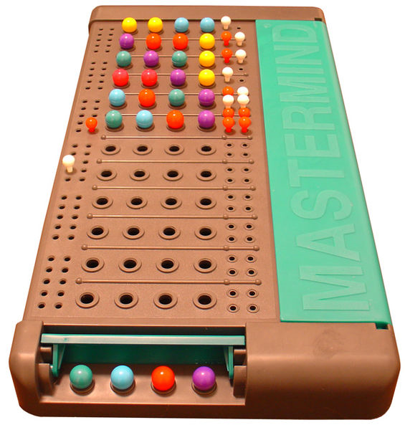
目次
Mastermindとは？
本研究について 推測回数の下界 9回で解けるのか
今後の展望
(日本語版Wikipediaより)

Slide 3
Mastermind とは？
出題者と解答者に分かれて行う 2人ボードゲーム
出題者はまずピンの色・配置を決め, 解答者がそれを推測
解答者の各推測に対して, 出題者は返答を返す
(日本語版Wikipediaより)

Slide 4
一般的なMastermind
推測
返答
解答者の推測とコードを照らし合わせて
・数と位置が一致 あ → 黒いピン(ヒット)
・共通する数が存在するが位置が違う
→ 白いピン(ブロー)
を出題者は返答として与える
第1回目
第2回目
第3回目
第4回目
コード
2
2
6
3

Slide 5
一般的なMastermind
推測
返答
解答者の推測とコードを照らし合わせて
・数と位置が一致 あ → 黒いピン(ヒット)
・共通する数が存在するが位置が違う
→ 白いピン(ブロー)
を出題者は返答として与える
1
1
2
2
第1回目
第2回目
2
2
3
4
第3回目
2
2
5
3
第4回目
2
2
6
3
コード
2
2
6
3

Slide 6
Mastermindに関する先行研究
10色NピンのMastermindでは確率的にランダムなO(N/log(N))回の質問で
答えを一つに絞ることができる (Erdős)
出題者がヒントを返す際に1度だけ嘘をついてもよい(Huangら,2005),
解答者のヒントに関する記憶が1ターンしか持たない(Benjamin,2012)
といった拡張ルールを設けたMastermindの研究
とても興味深い対象

Slide 7
本研究について
6色4ピンのMastermindにおいて 「出題者がゲーム中にコードの配色を1色, 1度だけ変更してもよい」 というルールを設けた拡張版Mastermind
6色4ピンのMastermindは高々5回の推測でコード判別可能(Knuth,1976) →この拡張版Mastermindにおける推測回数の自明な上界は10回
この推測回数を少なくすることはできないか？

Slide 8
推測回数の自明な上界
解答者 : 5回目の推測まではKnuthのアルゴリズム
・5回以内にコードが判明
→ ゲームが終了
・5回の推測でコードが判明しない
→ 6回目の推測から再びKnuthのアルゴリズム
出題者が1~4回目のあいだにコードを変更することを保証
解答者は高々10回の推測でコードを判別できる

Slide 9
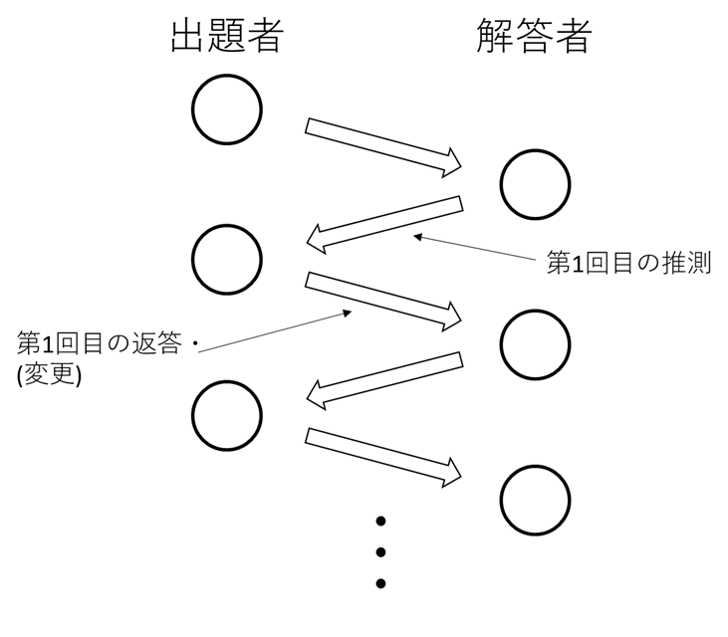
本研究について
このMastermindにおける,
出題者と解答者のアクションを
右のように定義する

Slide 10
本研究について
この拡張版Mastermindにおいて、
・9回の推測回数は必要
・おそらく9回の推測でコードを判別が可能

Slide 11
本研究について
この拡張版Mastermindにおいて、
・9回の推測回数は必要
・おそらく9回の推測でコードを判別が可能

Slide 12
推測回数の下界
定理
この拡張版Mastermindにおいて, 解答者はコードを見つけるのに
少なくとも9回の推測を必要とする
この定理を証明するための方針となる,
次の3つの補題

Slide 13
推測回数の下界
補題 1
任意のアルゴリズムは出題者がピンを変更しない場合でも
ぞろ目、あるいは4種の数を使うコードを判別するのに
5回の推測回数を要する
ぞろ目のコード ･･･1111, 2222など,
4種の数を使うコード ･･･1234, 5326など

Slide 14
推測回数の下界
補題 2
ぞろ目、あるいは4種の数を使うコードで推測をし、
それに対し3ヒット0ブローの返答が得られるとき、
解答者はコードの判別にさらに4回の推測を必要とする

Slide 15
推測回数の下界
補題 3
出題者が以下の戦略をとることにより、
解答者はコードを判別するのに9回の推測回数を必要とする
・ぞろ目、あるいは4種の数字を使うコードのうちから1つ選ぶ
・解答アルゴリズムの4回目の推測後にコードの変更を行う
以上より、定理が導かれた

Slide 16
本研究について
この拡張版Mastermindにおいて、
・9回の推測回数は必要
・おそらく9回の推測でコードを判別が可能

Slide 17
9回で解けるか？
具体的に, 推測1234に対して3ヒット0ブローだったときに,
そこから4回の推測でコードが見つけられるのかを考える

Slide 18
1231, 1232, 1233, 1235, 1236
1214, 1224, 1244, 1254, 1264
1134, 1334, 1434, 1534, 1634
2234, 3234, 4234, 5234, 6234
次に, この状態で推測(1122)をする

Slide 19
推測(1122)に対する返答
1231, 1232, 1233, 1235, 1236
1214, 1224, 1244, 1254, 1264
1134, 1334, 1434, 1534, 1634
2234, 3234, 4234, 5234, 6234

Slide 20
推測(1122)に対する返答
1231, 1232, 1233, 1235, 1236
1214, 1224, 1244, 1254, 1264
1134, 1334, 1434, 1534, 1634
2234, 3234, 4234, 5234, 6234

Slide 21
これらをまとめると
×2
×2
×6
あと3回で判別できる？？
×1
×4
×1
×4

Slide 22
[6](1256) → [2]
→ [2]
→ [2]
[4](3344) → [2]
→ [2]
{1233, 1235, 1236,
1244, 1254, 1264}
結論:
1234に対する返答が
であれば事前情報無しで
4回でコードが判別できる

Slide 23
同様のことを
1111, 1112, 1122, 1123でも確認
その全てにおいて4回の推測でコードを判別可能
つまり, 出題者が4回目にコードを変更した場合は,
9回の推測でコードを見つけられるということがいえる

Slide 24
9回で解けるか？
Knuthのアルゴリズムに基づいたプログラムを作成
出題者が各推測の後のどこかでコードを変更し, なおかつ 返答に対するコードの候補が0とならないパターンを列挙
ここで挙げられるパターンのうち3ヒット0ブローとなるものは先の話より4回で判別できるため解決済みとしている

Slide 25
元々のコードは ${\text{6}}^{4}=$1296通り
変化後のコードの候補は20通り
変化させうるタイミングが1回目、2回目、3回目のあとの3通り
よってコード変更のパターンの総数は1296×20×3＝77760パターン

Slide 26
この中には、
5回目の推測にたどり着くまでにコードを変化させたとばれるパターン
重複するもの
あと4回の推測で判別可能なもの
などが混在
それらを除くと･･･

Slide 27
ヒット・ブロー | パターン数 | ヒット・ブロー | パターン数
0H0B | 4 | 1H1B | 88
0H1B | 14 | 1H2B | 70
0H2B | 25 | 1H3B | 0
0H3B | 32 | 2H0B | 210
0H4B | 0 | 2H1B | 128
1H0B | 52 | 2H2B | 0
2H0Bのパターンの中に含まれる、28個の候補数を持つ
5050のコードが厄介

Slide 28
今後の展望・予想
考える必要のあるパターン数などはかなり小さくなった
→4回でコードを判別できる最低数などを示してさらに小さくする
ある程度までパターン数が小さくなれば
しらみつぶしで可能性をつぶしていく
この拡張版Mastermindは9回でコードの判別が可能

Slide 29
謝辞
私にMastermindというボードゲームの存在を教えてくれ、
またこの設定に興味を持って、いくつかの知見を指摘してくれた
九州大学理学部4年の立岩斉明くんに感謝します。

Slide 30
関連論文
D. E. Knuth : The Computer As Master Mind, Journal of Recreational Mathematics, 9(1), pp. 1--6 (1976).
L. T. Huang, S. T. Chen, S. S. Lin : Exact-Bound Analyzes and Optimal Strategies for Mastermind with a Lie,Advances in Computer Games, Lecture Notes in Computer Science 4250, pp. 195--209 (2005).
J. Stuckman, G. Q. Zhang : Mastermind is NP-Complete, arxiv:cs/0512049, (2005).
Doerr Benjamin, Winzen Carola : Playing Mastermind With Constant-Size Memory, 10.4230/LIPIcs.STACS.2012.441, (2012).
Kenji Koyama, Tony W.Lay: An optimal Mastermind Strategy, J. Recreational Mathematics, Vol. 25, No. 4, pp. 251-256 (1994).

Slide 31
ご静聴, ありがとうございました

